Slide 1
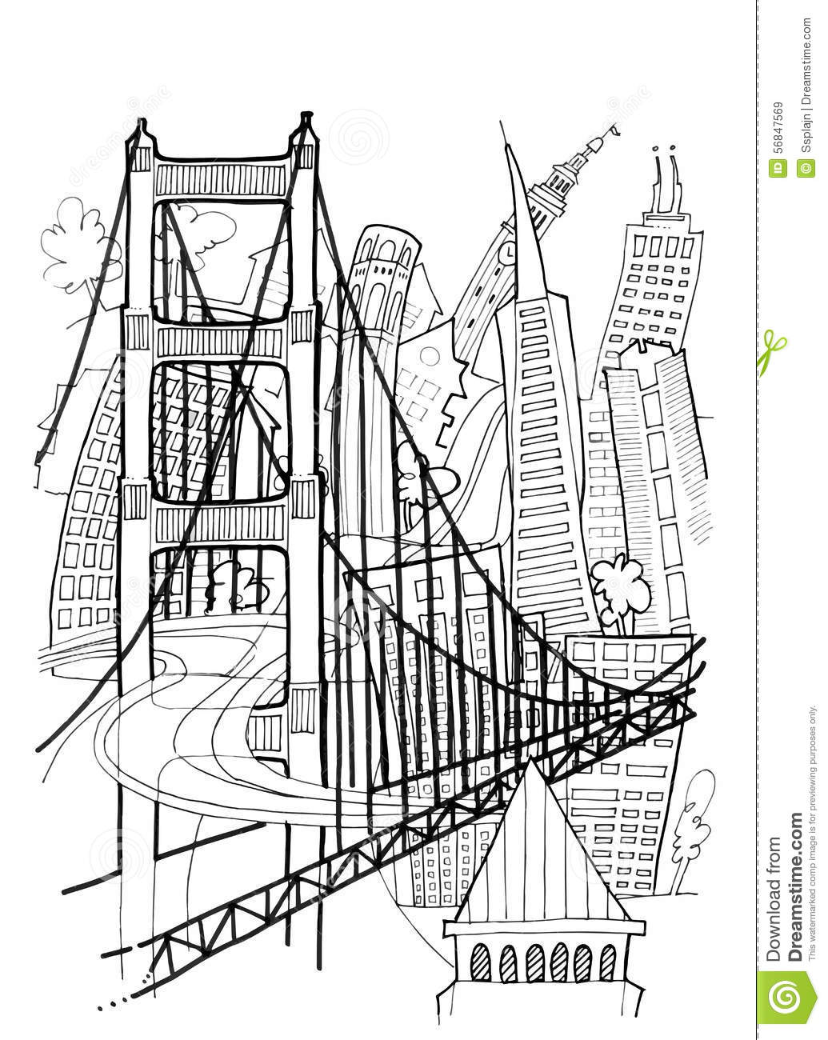
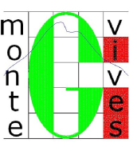
construye tu futuro
ARCHIVOS DEL IMAGINARIO

Slide 2
INTRODUCCIÓN
Teniendo en cuenta que nuestro Centro lleva participando tres años en el Concurso “Construye tu Futuro” organizado por la Escuela Técnica Superior de Caminos, pensé que sería interesante realizar un archivo del imaginario sobre los puentes presentados y así tener este documento para poder consultarlo en futuras ediciones.
ARCHIVOS DEL IMAGINARIO

Slide 3
ESPECIFICACIONES
La maqueta deberá estar compuesta principalmente por palillos, no se podrán utilizar más de 500. Para la unión se deberá emplear pegamentos, siliconas, etc., quedando prohibido el uso de fijaciones mecánicas. Como complemento se podrá usar hilo de pescar.
El puente deberá tener una plataforma de una longitud horizontal de, al menos 30 cm, para permitir el apoyo de los pesos para la ejecución de la prueba de carga.
El espacio libre de los apoyos debe ser de al menos 0,60 m medidos sobre la base. La altura libre mínima de la estructura será de 0,3 m y la anchura mínima del puente será de 0,15 m. Los puentes se presentarán asegurados sobre una tabla-base de madera (de grosor mínimo 0.3 cm), de modo que la proyección en planta del puente quede comprendida en su totalidad dentro de la tabla.
El peso de la estructura más la base no podrá ser superior a 5 kg
ARCHIVOS DEL IMAGINARIO

Slide 4
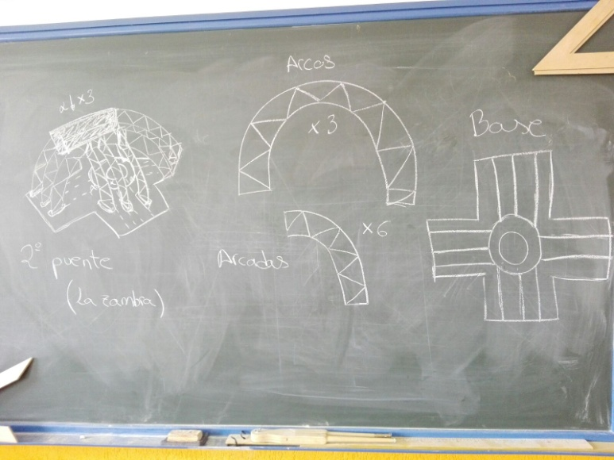
COMIENZO: TORMENTA DE IDEAS
Al presentarnos a los alumnos las bases del concurso y las especificaciones que requería la construcción de la maqueta del puente, no dudaron en presentarse con la ilusión de cumplir el reto de lograr construir un puente resistente a cargas y sismos y al mismo tiempo que cumpliera con una estética original.
Al fechar la primera reunión, les pedí que trajeran trabajada un poco la idea de lo que querían hacer, para así, entre todos ir perfilando poco a poco como sería nuestro proyecto. Así pusimos en marcha una tormenta de ideas, en la que todos dábamos nuestra opinión buscando siempre ganar en resistencia sin perjudicar la estética y sin pasarnos del número de palillos de polo.
ARCHIVOS DEL IMAGINARIO

Slide 5
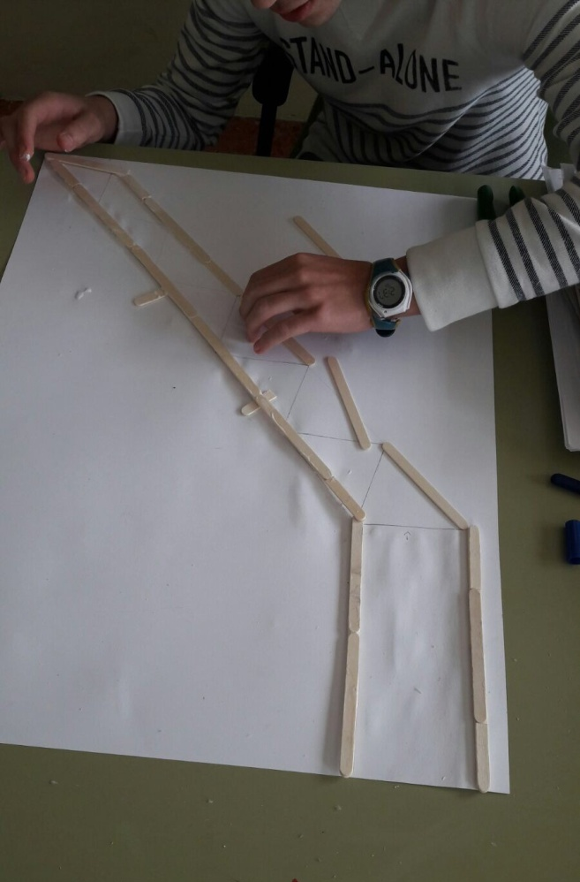
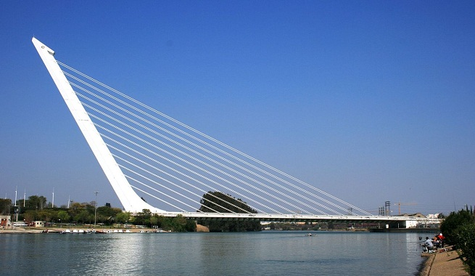
QUÉ SOLUCIÓN ESCOGER
En un primer momento pensamos hacer un puente colgante inspirado en el Puente del Alamillo de Sevilla, de hecho comenzamos a construir parte de su estructura y finalmente la descartamos porque se nos excedía en el número de palillos.
ARCHIVOS DEL IMAGINARIO

Slide 6
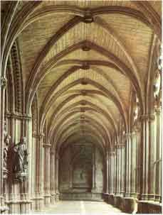
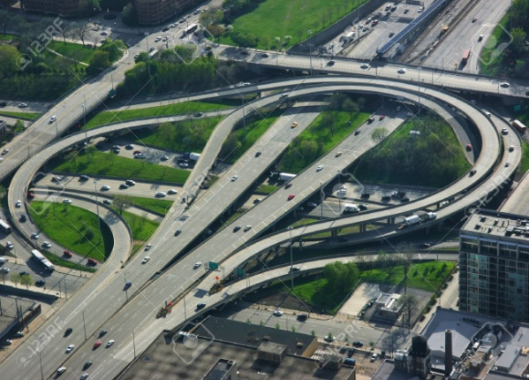
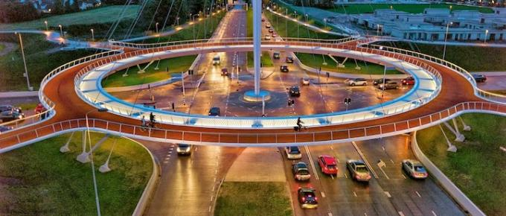
PRIMERA SOLUCIÓN
Finalmente nos decantamos por un puente con arcos de medio punto, pues se trata de una estructura muy resistente. Acordamos triangular el interior de cada arco y para dar mayor resistencia nos inspiramos en las estructuras de arcos cruzados que habíamos estudiado en arte. Para darle un toque más actual buscamos imágenes en Internet de carreteras de Chicago, donde se cruzan innumerables carriles y del primer puente con rotonda, que nos impactó bastante.
ARCHIVOS DEL IMAGINARIO

Slide 7
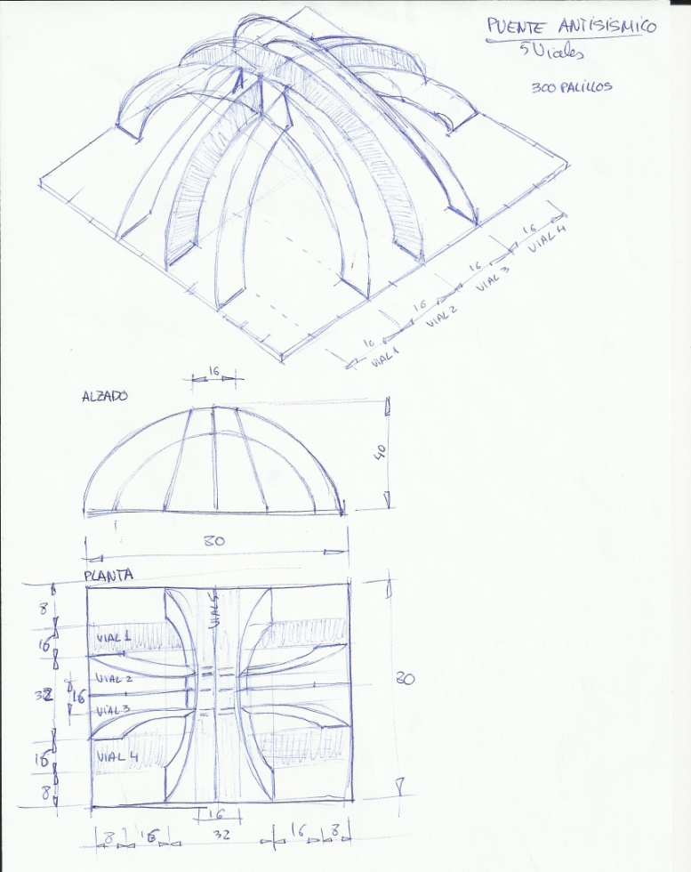
CROQUIS
Con todos estos datos, decidimos construir tres arcos de medio punto, con una altura de 30 cm y una garganta de 60 cm, y seis medios arcos de 30 cm de alto y 20 cm de ancho, que se situarían de forma perpendicular a los anteriores.
ARCHIVOS DEL IMAGINARIO

Slide 8
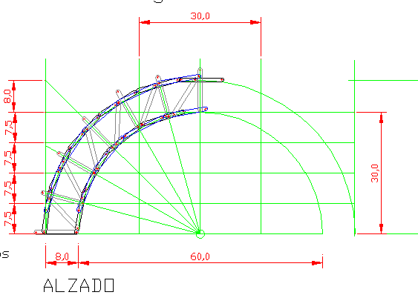
PLANOS
ARCHIVOS DEL IMAGINARIO

Slide 9
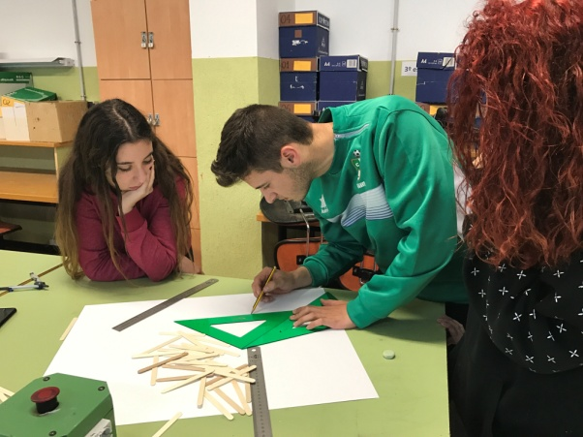
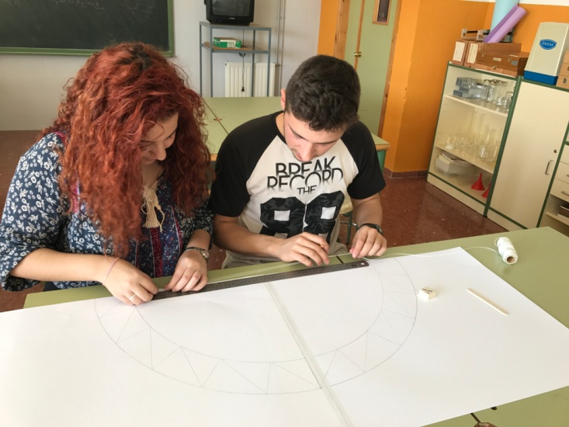
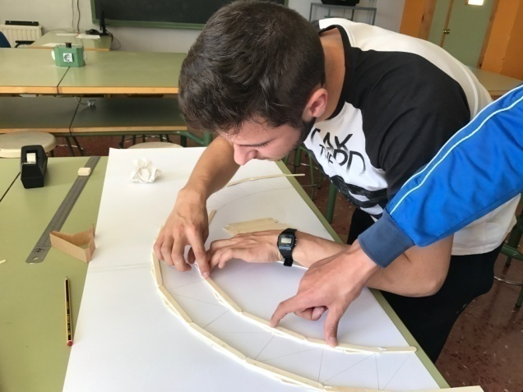
CONSTRUCCIÓN
En primer lugar realizamos una plantilla de los arcos que íbamos a construir en el proyecto.
Posteriormente procedimos al pegado de palillos sobre la cartulina.
ARCHIVOS DEL IMAGINARIO

Slide 10
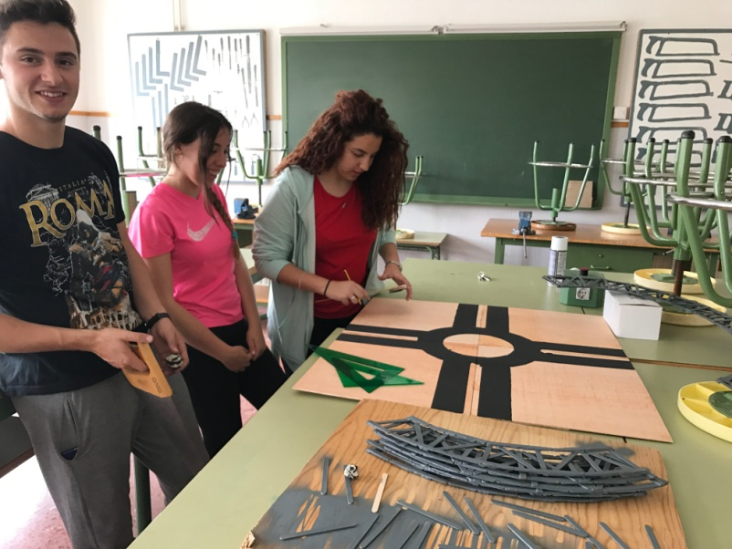
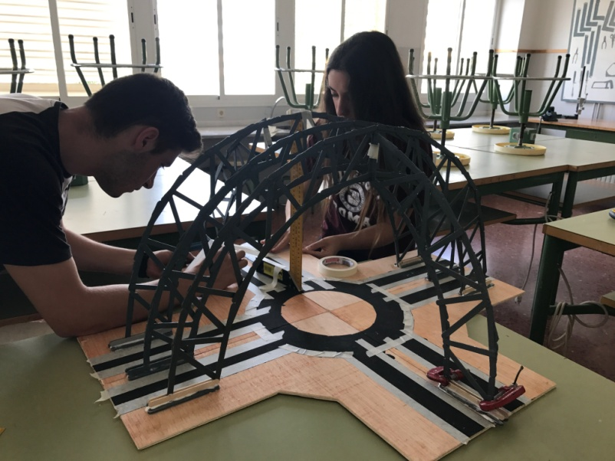
CONSTRUCCIÓN
Una vez que construimos los 3 arcos de medio punto y los 6 medios arcos, elegimos una base de contrachapado para comenzar a elevar la estructura.
En primer lugar anclamos los tres arcos de medio punto y posteriormente unimos los medios arcos perpendiculares, en primer lugar a la base y después al arco de medio punto.
ARCHIVOS DEL IMAGINARIO

Slide 11
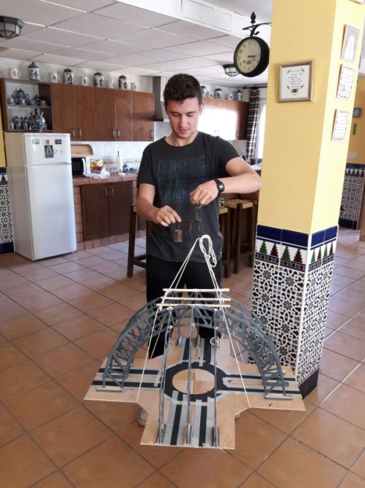
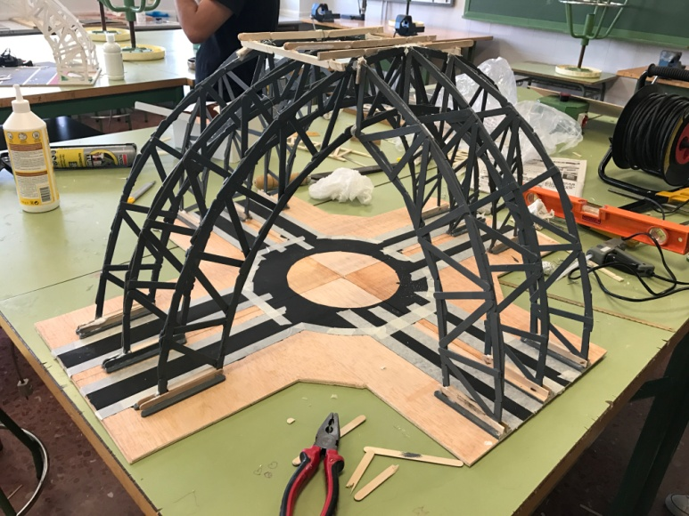
CONSTRUCCIÓN
Una vez anclados todos los arcos comenzamos la construcción de la plataforma que serviría de base para apoyar las cargas en el concurso. Finalmente hicimos una plataforma de 30 x 20 cm.
A pesar de que sabíamos el peso de la base y de los arcos, decidimos pesar el puente para saber que íbamos por buen camino y no sobrepasábamos los 5 kg. 2,200 kg antes de comenzar la decoración…¡no está mal!
ARCHIVOS DEL IMAGINARIO

Slide 12
CONSTRUCCIÓN
Para la elección del color de la estructura de nuestro puente, nos hemos documentado sobre el uso del color en ingeniería civil y, de las diferentes propuestas nos pareció que la más adecuada en este proyecto era la integradora; la que intenta integrar a través del uso del color la obra en el paisaje.
Tras ver fotografías de puentes y viaductos vimos que los colores predominantes eran los colores de gama fría, que se armonizaban con el cielo y el verde de la vegetación o colores tierra del paisaje.
Elegimos un gris claro (malva) para que además le diera ligereza a la estructura.
Como motivo decorativo hemos elegido unas estructuras en forma de cúpula, que recuerdan la forma de la propia estructura pero combinando diferentes tamaños para para conseguir una composición más dinámica.
El resto de elementos paisajísticos son sencillos, piedras blancas sobre el suelo de arena, buscando también la luminosidad en el interior de esta “cúpula”.
ARCHIVOS DEL IMAGINARIO

Slide 13
RECUENTO
Los palillos han quedado repartidos de la siguiente forma:
Arcos de medio punto: 60 x 3 =180
Medios arcos: 27 x 6 = 162
Anclajes: 6 x 12 = 72
Unión entre arcos: 6 x 6 = 36
Apoyo de plataforma superior: 4 x 2= 8; 6 x 4 = 24
Refuerzo estabilidad entre arcos: 4 x 4 =16
TOTAL: 498 PALILLOS
ARCHIVOS DEL IMAGINARIO

Slide 14
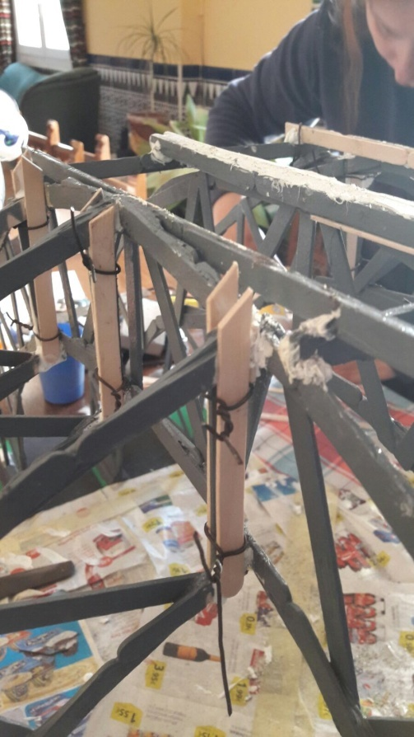
PROBLEMAS ENCONTRADOS
Cambio de proyecto: al diseñar el primer puente nos dimos cuenta que sobrepasábamos la cantidad máxima de palillos debido a las características estructurales que queríamos darle a la carretera.
Uniones entre arcos. Hemos tenido muchas dificultades de pegado, debido a que la cola tardaba en secar y la unión tendía a desplazarse. Tuvimos que hacer uso de alambres que mantuvieran estática la unión.
Pegado de palillos en plantillas. Debido al exceso de cola, en algunas ocasiones, los palillos se han quedado pegados a la plantilla y la hemos tenido que repetir.
Trazado de los arcos en la cartulina. Al tener que trazar un arco de 30cm de radio, no podíamos usar el compás y hemos tenido que buscar otros métodos para hacerlo, así que hemos atado una cuerda a un lápiz para ello y lo hemos desplazado por la cartulina describiendo el arco.
Anclaje de los arcos. Al anclar los arcos de medio punto para que no se inclinaran tuvimos que unirlos con cinta de carrocero a una escuadra hasta que iniciamos el pegado de los medios arcos perpendiculares. El anclaje fue costoso, pues la cola tardaba en secar y había que tener cuidado de que no se desplazara el arco. Para ello usamos gatos pequeños que hicieron una buena sujección del anclaje.
ARCHIVOS DEL IMAGINARIO

Slide 15
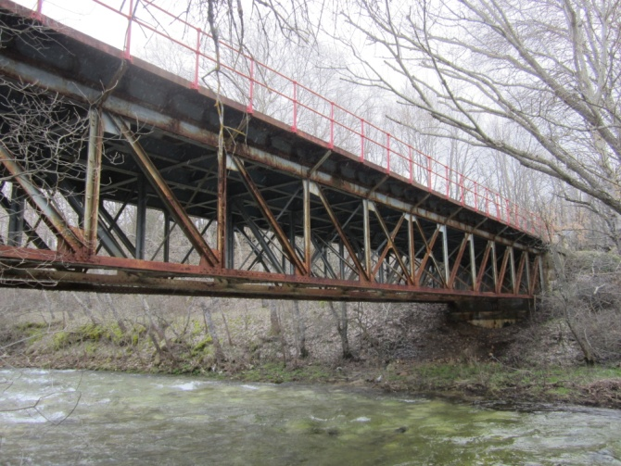
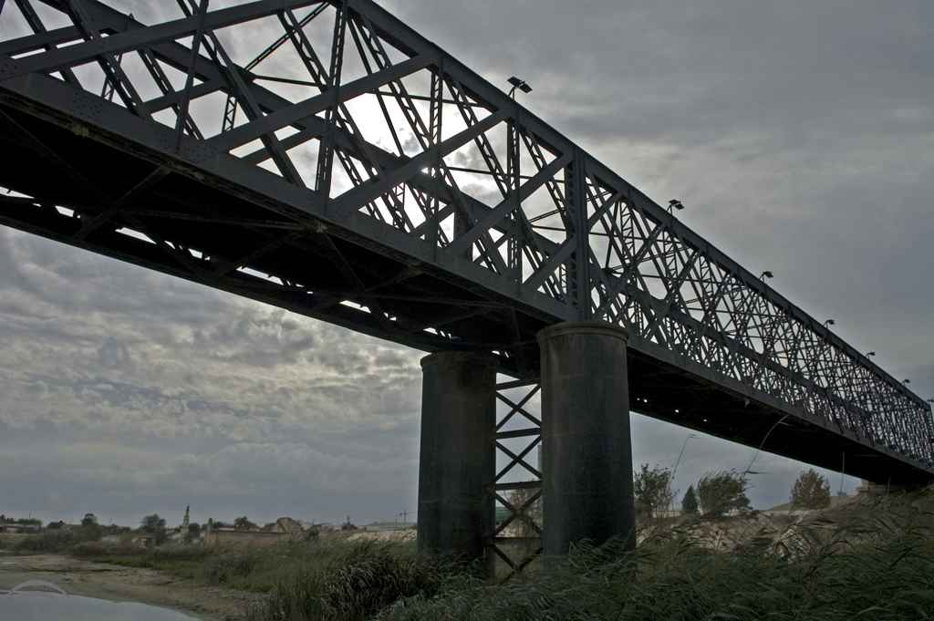
SEGUNDA SOLUCIÓN
En la siguiente edición, se decidió no usar el arco como estructura principal y los alumnos se decantaron por construir un puente compuesto de pilares verticales y vigas para realizar la calzada. Para ello se decidió realizar una estructura arriostrada similar a la utilizada en algunos puentes de acero.
ARCHIVOS DEL IMAGINARIO

Slide 16
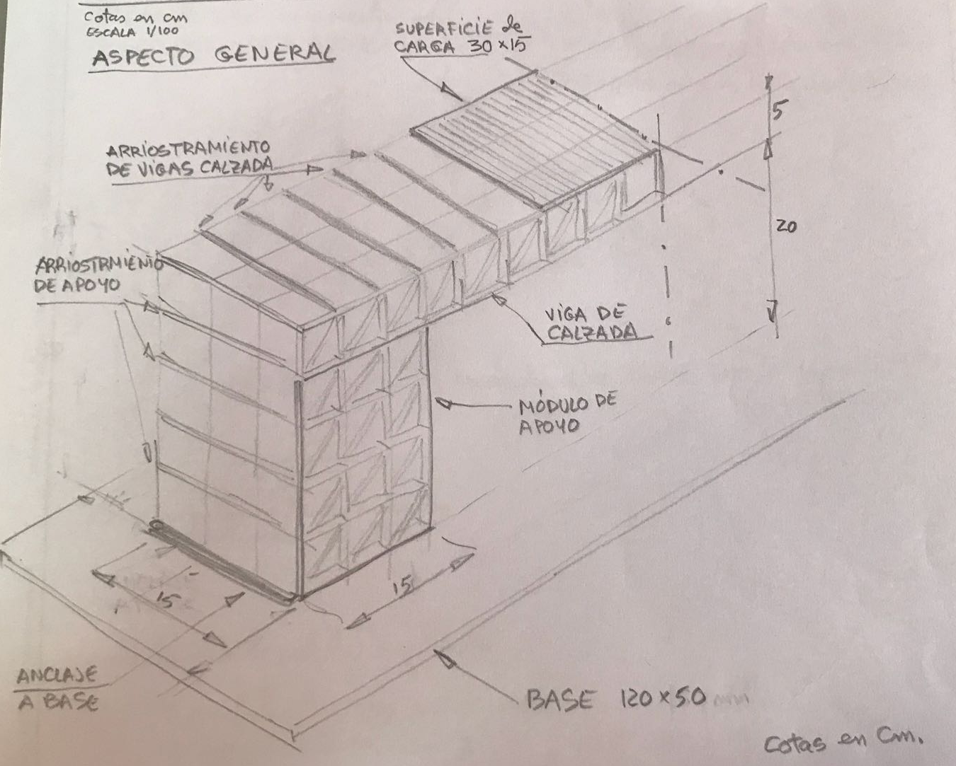
PLANOS
Con todos estos datos, decidimos construir una estructura formada por dos pilares de apoyo y una calzada.
ARCHIVOS DEL IMAGINARIO

Slide 17
CROQUIS
Los dos pilares de apoyo están formados por cuatro módulos triangulados cada uno, unidos entre sí por una riostra de 15 cm x 1cm y anclados a la base por los anclajes que se muestran en la figura.
ANCLAJE
RIOSTRA
MÓDULO
ARCHIVOS DEL IMAGINARIO

Slide 18
CROQUIS
La calzada está formada por cuatro vigas trianguladas, unidas entre sí con las riostras utilizadas también en los apoyos.
ARCHIVOS DEL IMAGINARIO

Slide 19
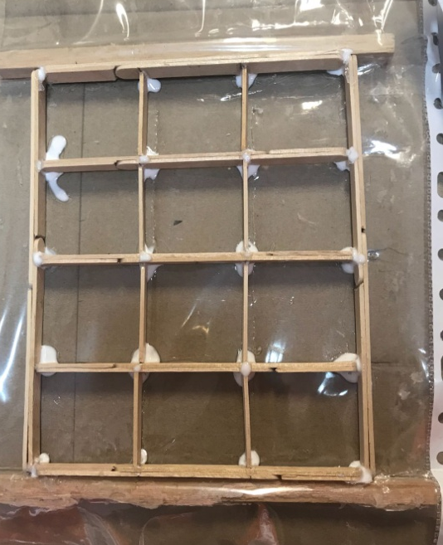
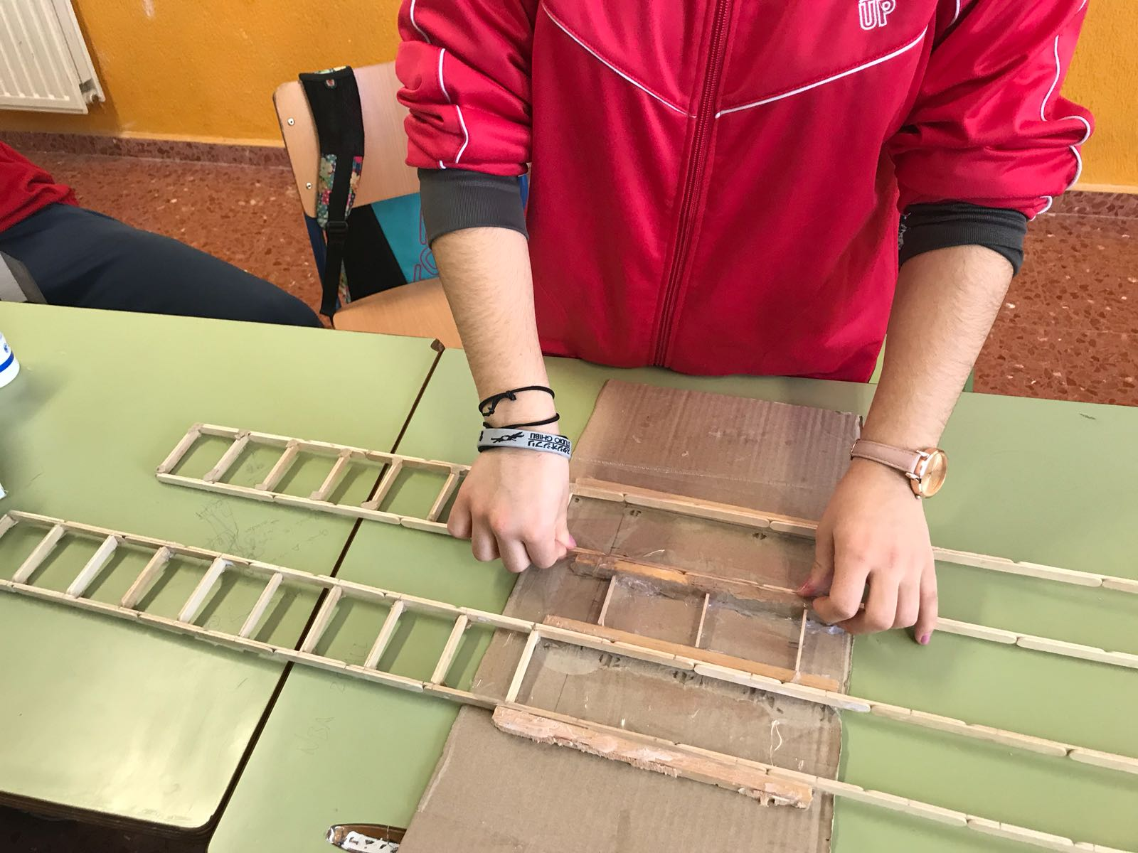
CONSTRUCCIÓN
En primer lugar realizamos una especie de guía para construir todas las riostras y conseguir de esta forma que tuvieran el mismo tamaño.
Este método, lo usamos también para construir los módulos, pues nos facilitaba el pegado.
ARCHIVOS DEL IMAGINARIO

Slide 20
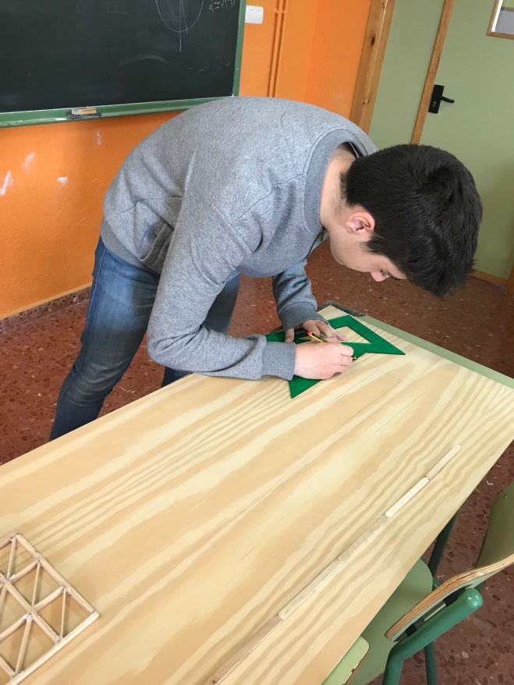
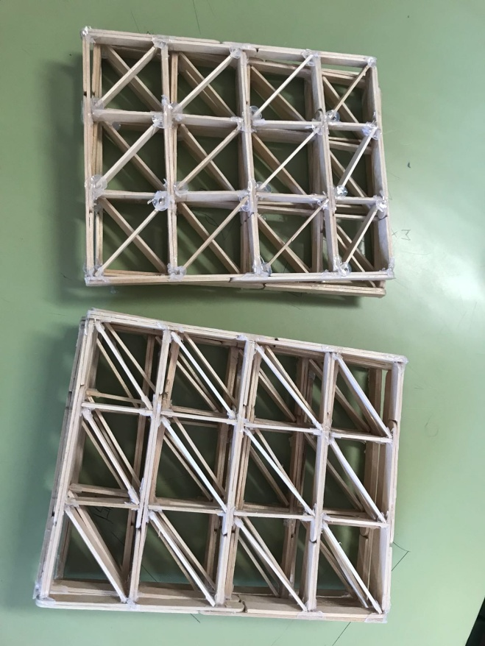
CONSTRUCCIÓN
Una vez construidos todos los módulos, medimos sobre el tablero el lugar donde debían ir anclados los pilares.
ARCHIVOS DEL IMAGINARIO

Slide 21
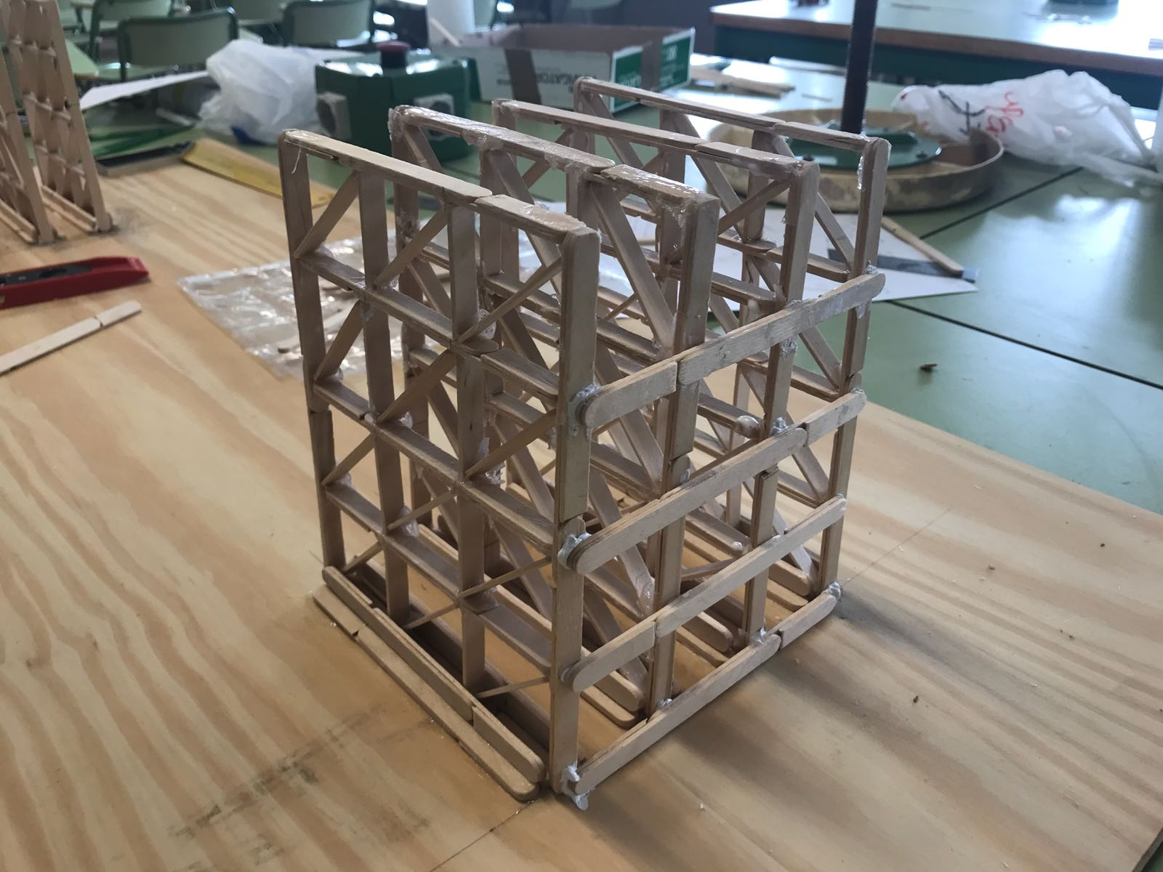
CONSTRUCCIÓN
A continuación anclamos los pilares al tablero, asegurándonos de que estuvieran distanciados 60 cm y haciendo uso de los módulos de anclaje.
ARCHIVOS DEL IMAGINARIO

Slide 22
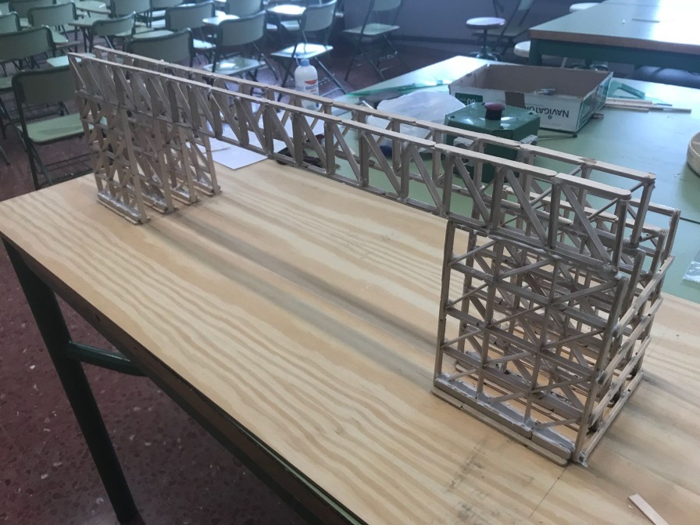
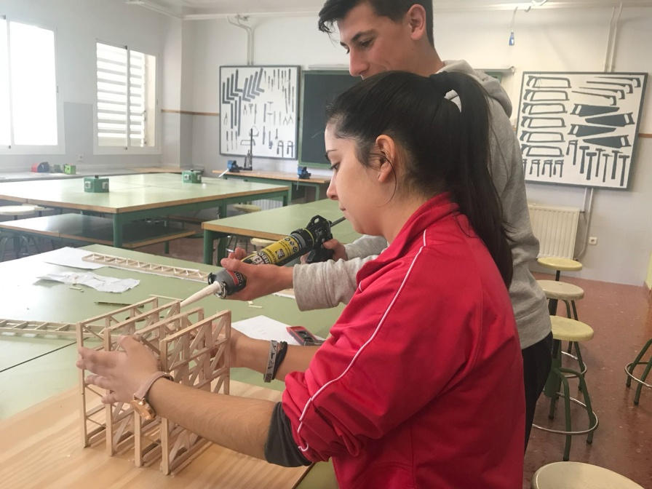
CONSTRUCCIÓN
Seguidamente, procedimos a pegar la calzada arriostrándola una vez que estuvieron pegadas las cuatro vigas.
Aunque en el diseño inicial no aparecía ninguna estructura por debajo de la calzada, decidimos reforzar la estructura realizando triangulaciones que le dieran más estabilidad.
ARCHIVOS DEL IMAGINARIO

Slide 23
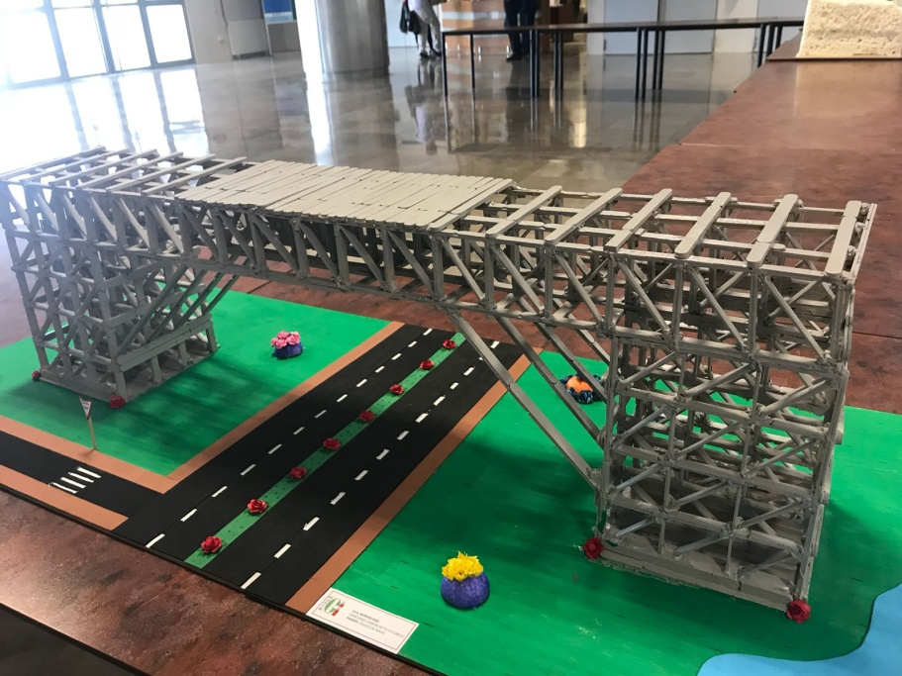
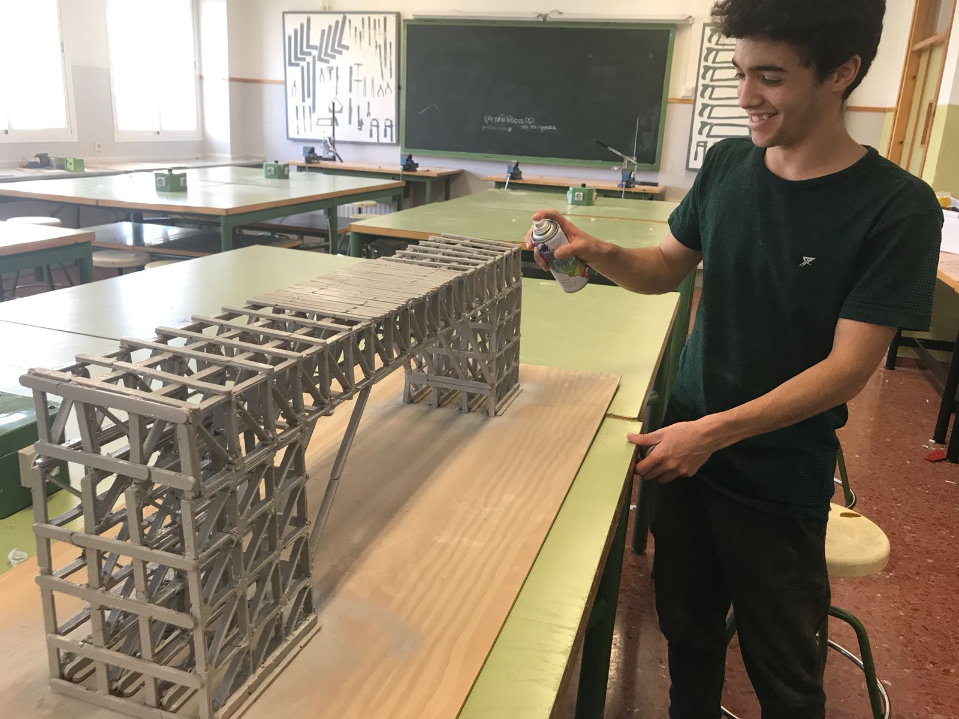
CONSTRUCCIÓN
Para la elección del color de la estructura de nuestro puente elegimos un gris claro para que simulara una estructura de acero.
ARCHIVOS DEL IMAGINARIO

Slide 24
RECUENTO
Los palillos han quedado repartidos de la siguiente forma:
PILARES DE APOYO: 244 palillos
8 módulos de apoyo con 20 palillos: 160
12 arriostramientos con 3 palillos: 36
8 anclajes a base con 6 palillos 48
CALZADA: 232 palillos
4 vigas con 34 palillos: 136
24 arriostramientos con 3 palillos: 72
8 triangulaciones hacia los pilares con 3 palillos: 24
TOTAL: 476 PALILLOS
ARCHIVOS DEL IMAGINARIO

